Slide 1
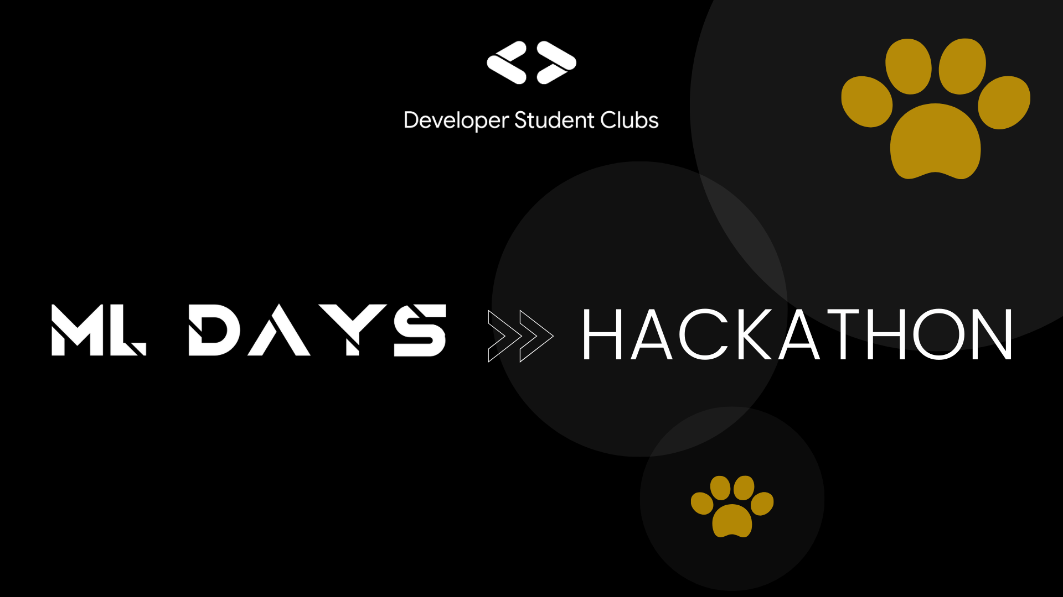

Slide 2


Biz Kimiz ?
Grup ismi : | Big Paws Theory
Takım lideri: | Enes Tayyip Tunçlar

Slide 3

Ekip Bilgileri
Cem Karacaer
Burcu Gültekin
Enes Tayyip Tunçlar
Erdem Aksu

Slide 4
Enes Tayyip Tunçlar - Kısa Biyografi
Düzce Üniversitesi 4. Sınıf Bilgisayar Mühendisliği bölümü öğrencisiyim. Siber Güvenlikte Zararlı Yazılım Analizi ile ilgileniyorum. Daha öncelerde yapay zeka algoritmaları ve yapay sinir ağları ile ilgili çalışmalarda bulundum. Big Paws Theory ekibinde takım liderliği yapıyorum. Takımın çalışması gerekenleri planlıyor ve yapay zeka algoritmalarından ve ağlardan en verimli olanları test ediyorum.
Enes Tayyip Tunçlar

Slide 5
Cem Karacaer- Kısa Biyografi
Düzce Üniversitesi Bilgisayar Mühendisliği bölümünde 2. sınıfta okuyorum. Daha önceden yapay zeka ve makine öğrenmesi ile ilgilendim. Bu projede Ar-Ge ve tasarım kısmından sorumluyum.
Cem Karacaer

Slide 6
Burcu Gültekin- Kısa Biyografi
Düzce Üniversitesi Elektrik Elektronik Mühendisliği 2. sınıf öğrencisiyim. Big Paws Theory ekibinde analiz - istatistik, sensörler ve donanım kısmından sorumluyum.
Burcu Gültekin

Slide 7
Erdem Aksu- Kısa Biyografi
Merhaba. Ben Erdem Aksu. Düzce Üniversitesi’nde Yönetim Bilişim Sistemleri okuyorum ve şu anda 3. sınıfım. Bu projede, Big Paws Theory ekibinin makine öğrenmesi ve görüntü işlemeyle ilgili görevlerinden sorumluyum.
Erdem Aksu

Slide 8

Problem
Hayvanların yaşam alanlarında aç ve susuz kalma durumları.

Slide 9
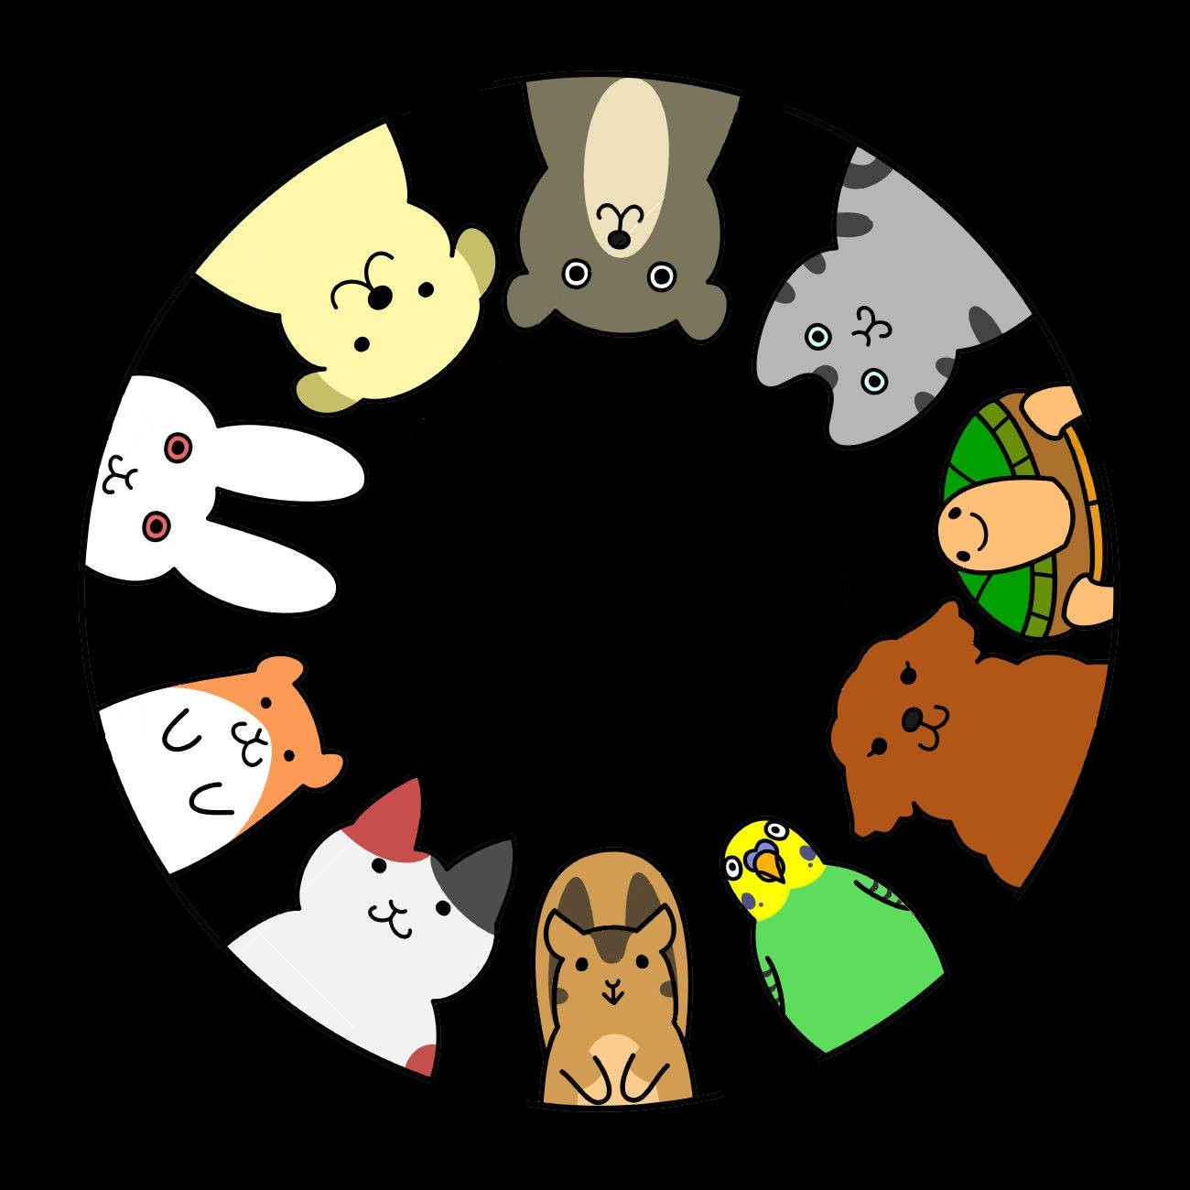
Çözüm
Tasarladığımız mama makinesi, üzerine yerleştirdiğimiz kamera sayesinde ve Tensorflow kütüphanesini kullanarak eğittiğimiz modelle kamera alanına giren hayvanı tanıyıp ona uygun mama kabına mama ekleme yapmakta.

Slide 10
Proje Fikri
Sokakta yaşayan hayvan dostlarımız için hayvan mama makinesi tasarladık. Hayvanların yanlış besinle zehirlenmesini önlemek amacıyla kamera ile hayvanı tanıyıp ona uygun mamayı dolduran bir makine yapma fikrindeyiz.

Slide 11
Ürün Tanıtımı
Tasarladığımız bu ürün, sıradan mama otomatlarından farklı olarak; üzerindeki sensörler sayesinde kendisine yaklaşan hayvanı tanıyarak onun cinsine, boy vb. diğer bir takım ona özel değerlere uygun mamayı kaba doldurmayı amaçlamaktadır. Aynı zamanda hayvanımız mamasını yerken, eş zamanlı olarak onun kilo ve boy ölçümlerini yaparak sistemde kendi ID’si üzerinde kayıtlı tutulan verileri de güncellemektedir. Bu sayede sokaktaki dostlarımızın her birinin güncel kimliğini makinemiz tarafından belirleyerek, onlara olabilecek maksimum konfor sağlamayı amaçlamaktadır.

Slide 12
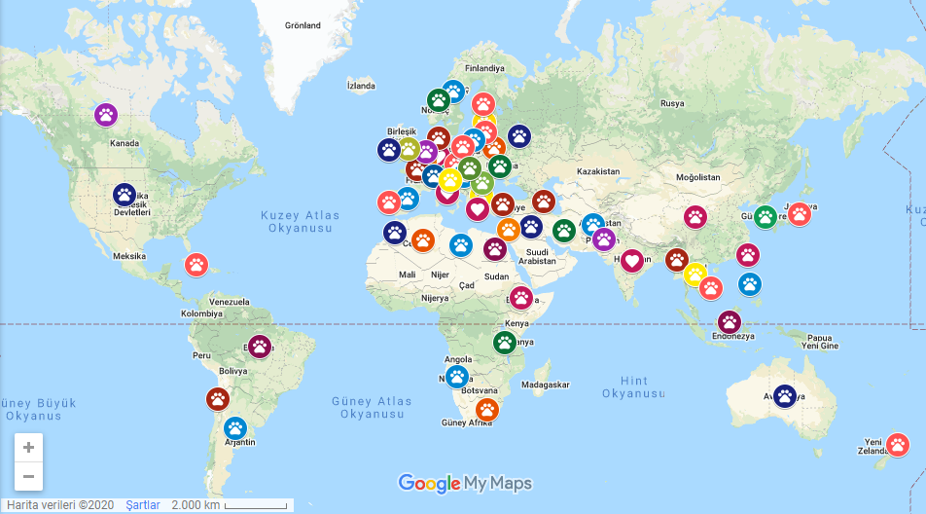
İstatistik ve Analiz
2019 verilerine göre dünyada toplam 600 milyondan fazla sokak hayvanı var. Ülkemizde ise yaklaşık 8 milyon sokak hayvanı yaşıyor.

Slide 13
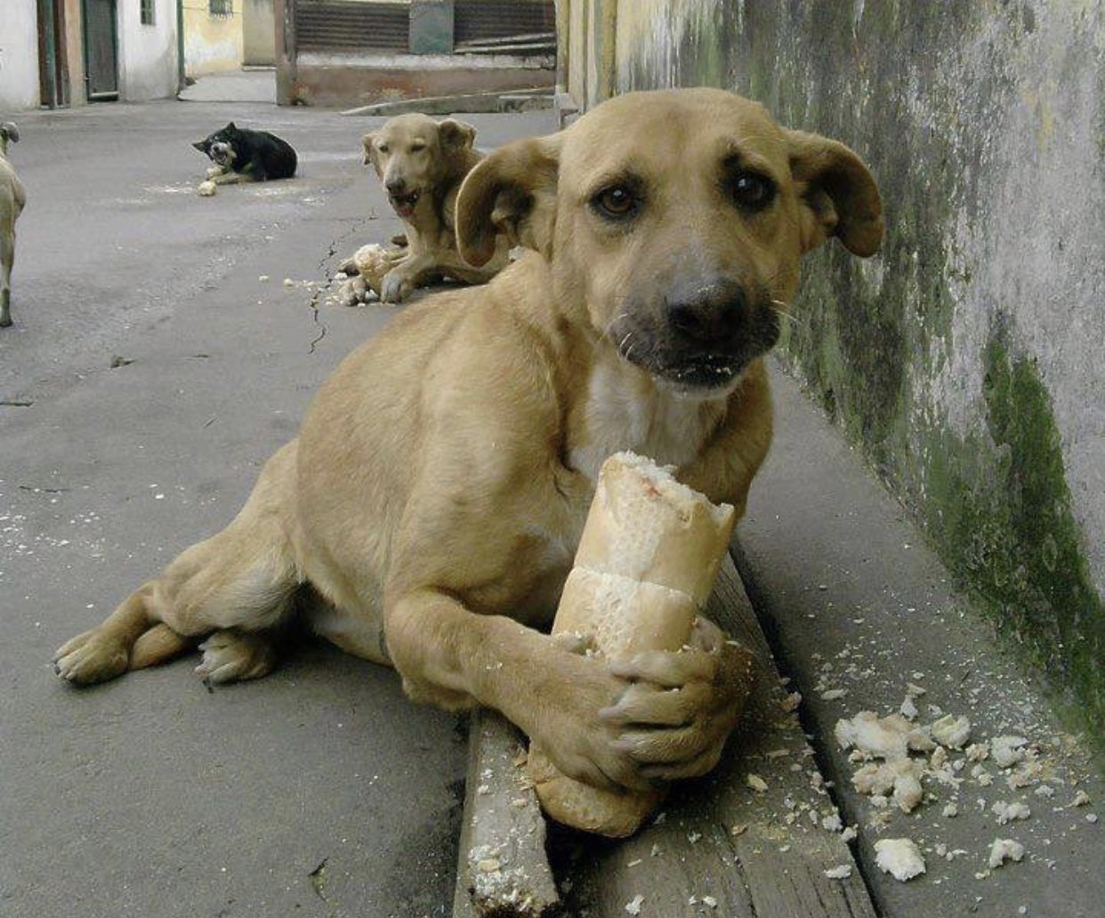
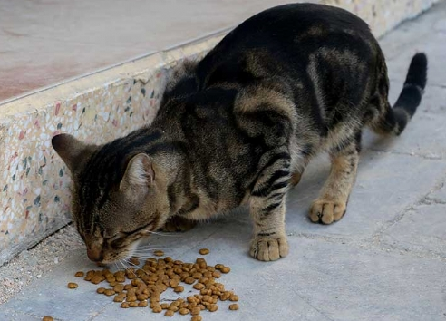
Ülkemizde her yıl açlıktan ve susuzluktan yüzlerce hayvan hayatını kaybetmektedir.
Bu durumdaki etkenlerden biri sokak hayvanlarını kasten zarar vermek isteyen kişilerin atmış olduğu zehirli yiyeceklerdir.
2020 yılının ilk 6 ayında en az 25 hayvan zehirlenerek öldürüldü.
HAKİM raporuna göre, 2020’nin Ocak ayında en az;
48 bin 348 yaşam hakkı gaspı,
29 bin 804 özgürlüğü kısıtlama vakası raporlandı.

Slide 14
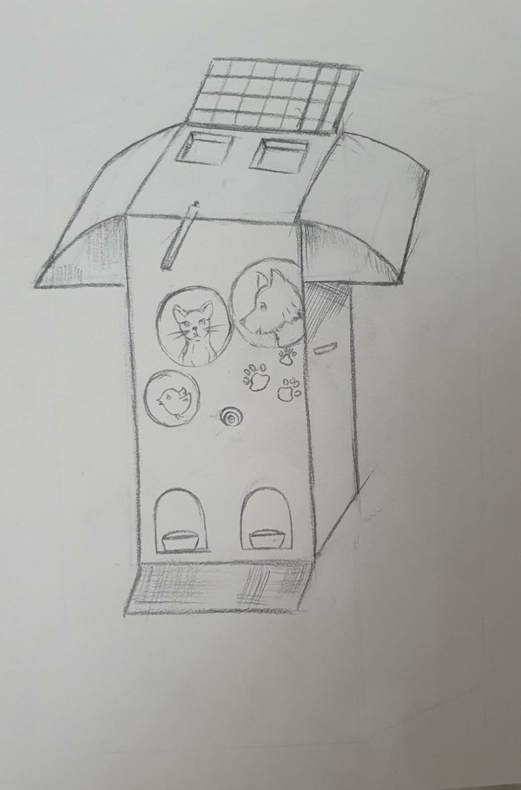
ÜRÜN
Aküyü beslemek için güneş paneli.
Hayvanlara gölge olması için sundurma.
Hayvanların boylarını ölçüp kayıt altında tutmak için uzaklık sensörü.
Denetim ve onarım için kapı girişi.
Hayvanların kilolarını belirleyip kayıt altında tutmak için zemine gömülü tartı.
Gerekli eğitim modülleri için veri toplayacak kamera.

Slide 15
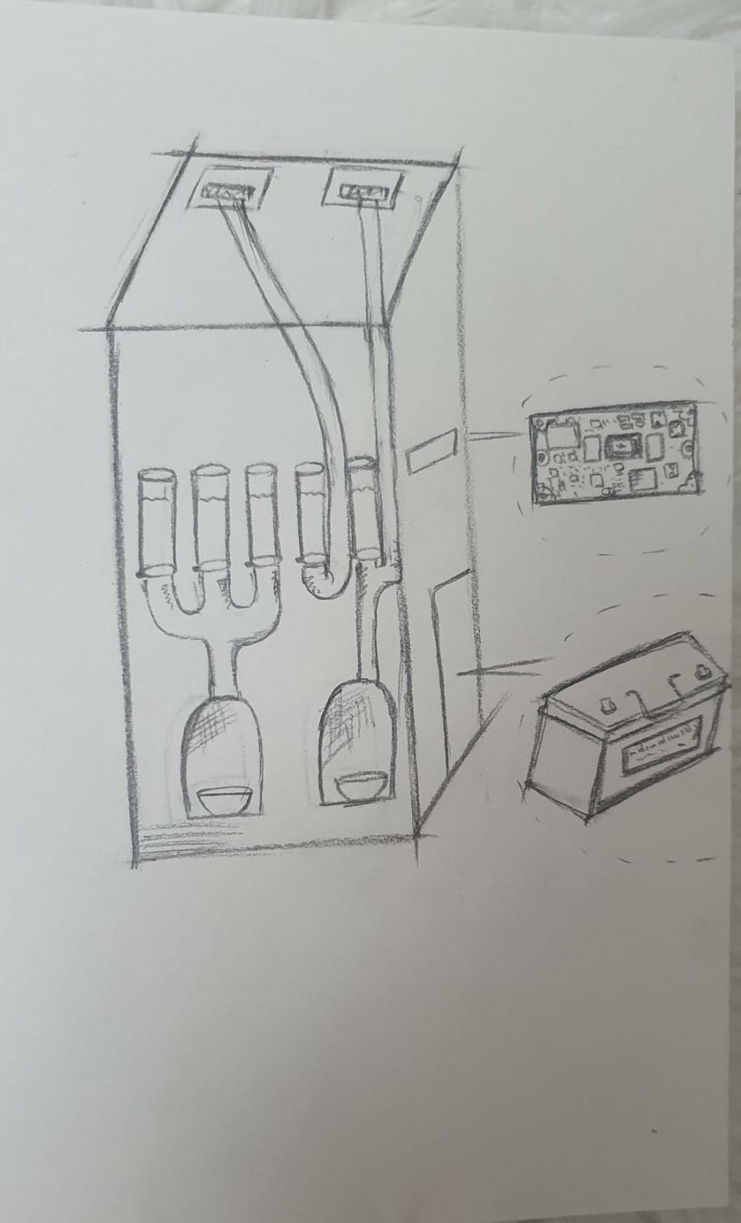
ÜRÜNü
Makine bilgisayarı.
raspberry pi 4
Alt kısmına eklenen step motor sayesinde mama kabına istenilen mamayı ekleyecek.
Makineye güç verecek jel akü.
Mama ve su kabı.

Slide 16
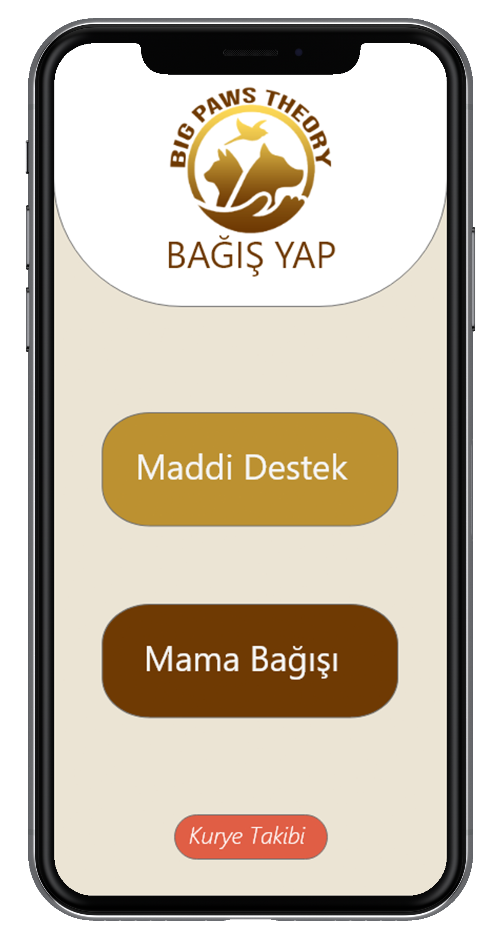
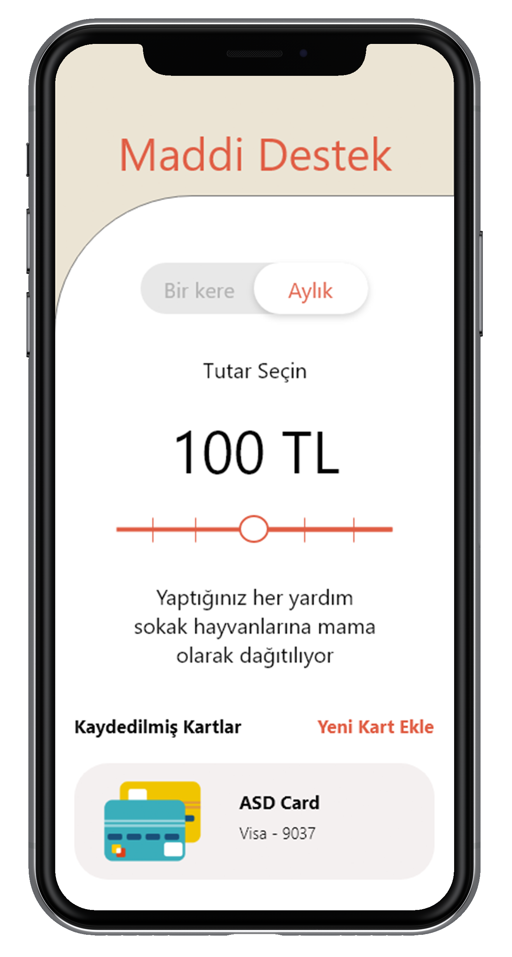
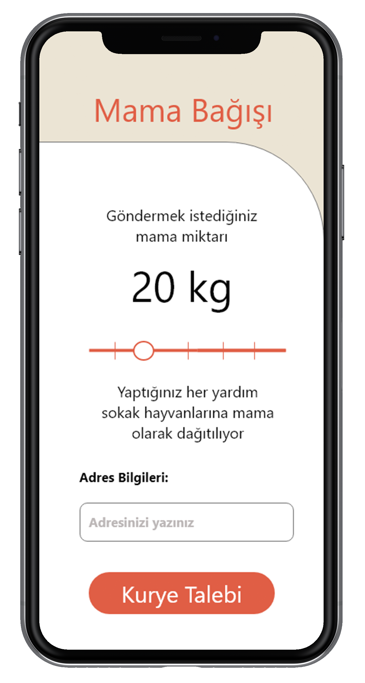
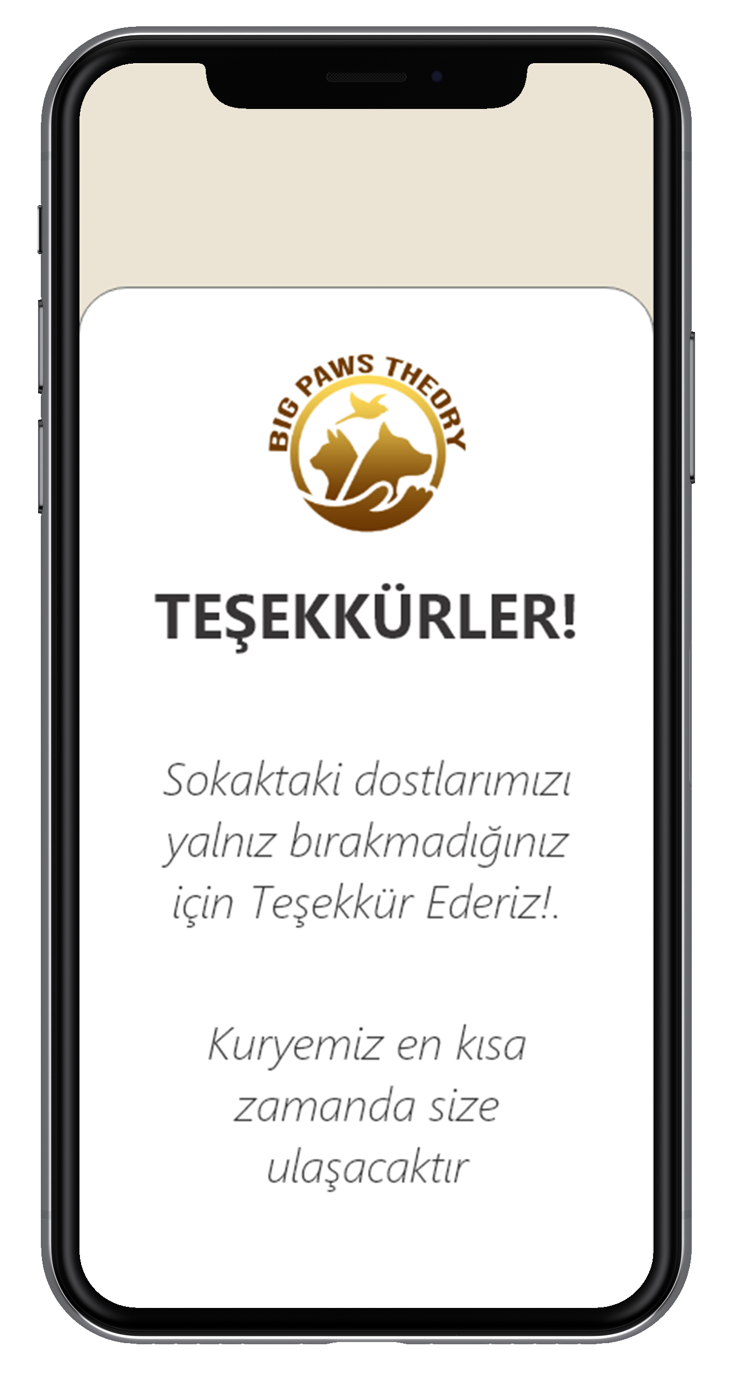
Ürün Mobil Uygulama

Slide 17






Kullanmayı Hedeflediğimiz Uygulamalar

Slide 18
Sinir Ağları
Google tarafından geliştirilen bir sinir ağıdır. GoogLeNet’te 1x1 konvulüsyon filtresi boyut ve işlem yükünü azaltmak için kullanılmaktadır. Bu sayede filtrelerin genişliği ve derinliği arttırılabilir.
ResNet (Artık Ağ mimarisi), eğitim hatasını azaltmak için çok sayıda katman içeren artık bloklar kullanır. Bundan dolayı verimliliği artırmak ve derinlemesine eğitim yapmaktır.
ResNet’in daha verimli olduğu şimdiye kadar yapılan eğitimlerce çıkan sonucumuzdur.

Slide 19
Kullandığımız Algoritmalar
OpenCV tarafından geliştirilmiş olan HaarCascade Classification modellemesini de kullanarak kendi eğitimimize ekstra olarak hayvanları daha iyi tespit etmekteyiz.
TensorFlow tarafından geliştirilen TensorFlow 2 Detection Model Zoo altındaki COCO datasetini Fast R-CNN ve CenterNet Resnet50 V2 configlerini kullanarak sıfırdan eğitim yapılmıştır.

Slide 20
Tensorflow Eğitim Verileri
Kullandığımız kedi ve köpek tanıma işlemlerini Tensorflow’un “cats_vs_dogs” adresini referans alarak buradaki dataset’ten ve source kodundan faydalandık.
Common Object in Context (COCO) tarafından hazırlanmış “Coco 2020 İmages Dataset” datasetlerini kullandık.
Kendimiz tarafından toplanan ve etiketlenen verileri de bu eğitim verilerine dahil ettik.

Slide 21
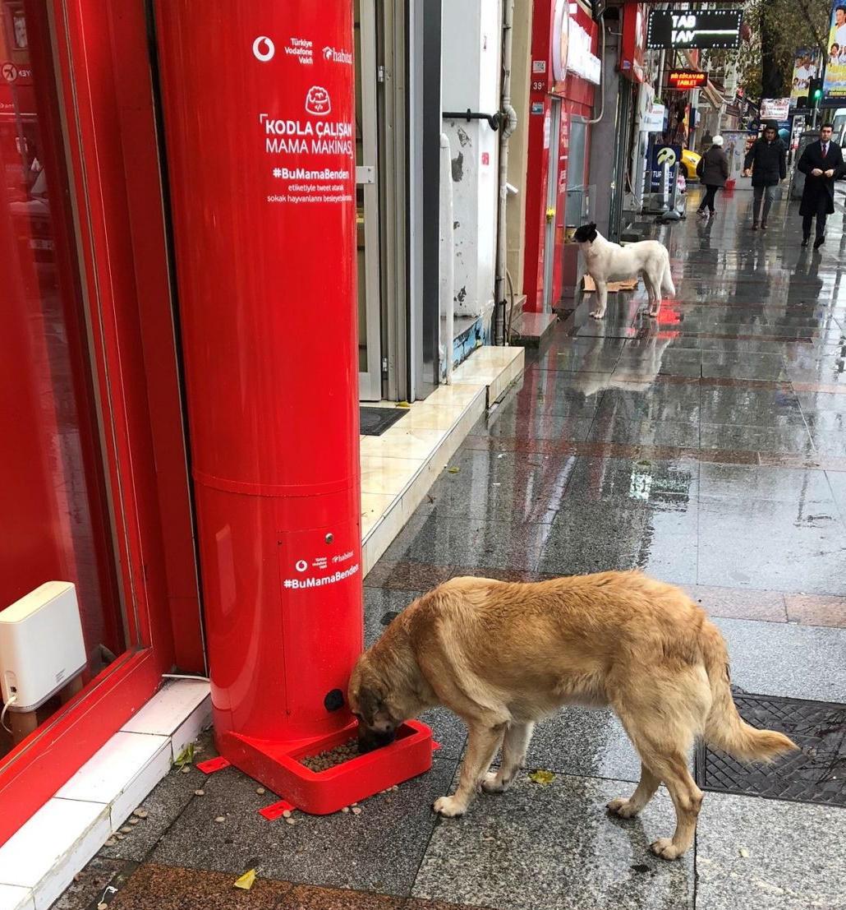
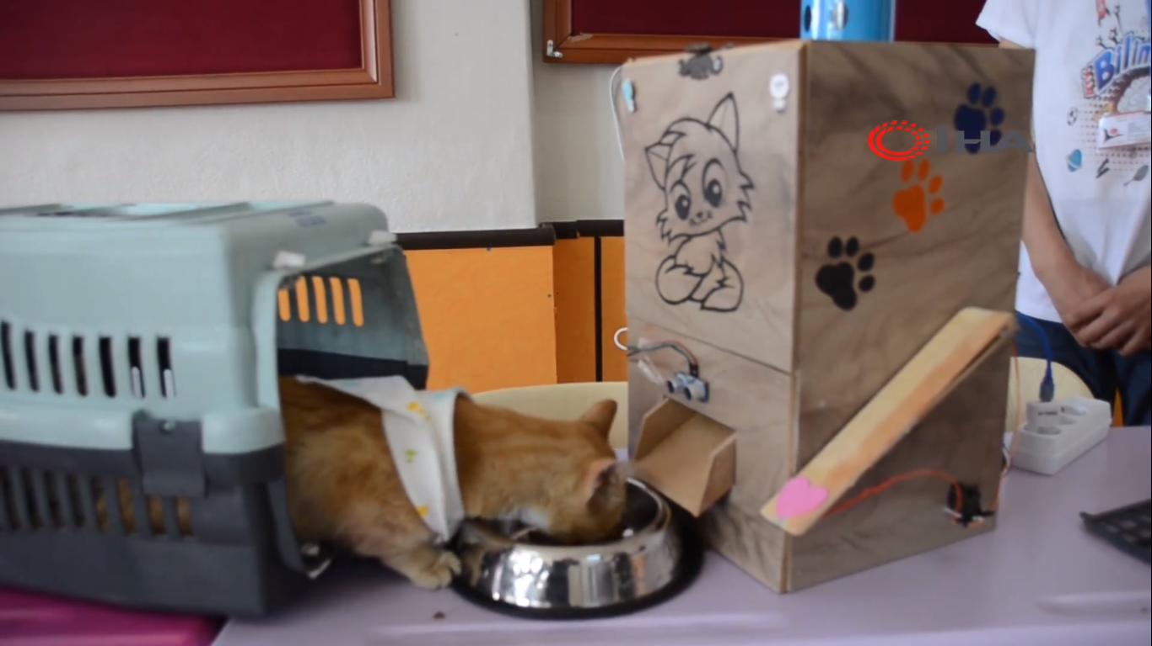
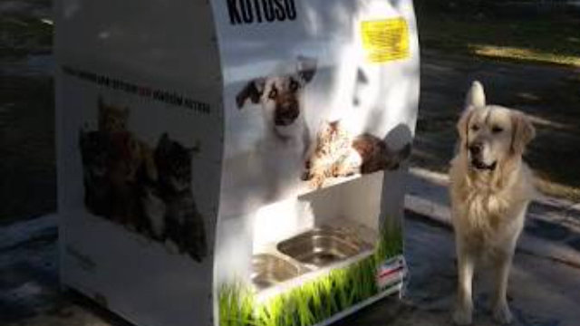
Rakip Analizi
Sensörlü ve pedallı sistemdir Ancak sensör göremediği zaman hayvan pedala basması gerektiğini bilmeyebilir. Bizim projemizde step motorlar sayesinde kamera alanına giren hayvan için mam kabına mama dökülmektedir.
Pet şişe atınca mama dökülüyor. Pet şişe atılmaması durumu olabilir.
Bizim projemizde hayvan için belirli miktar mama dökülmektedir ve tüketilmeyen mama devirdaim yapmaktadır.
İnsanlar tweet attıkça mama dökülüyor. Biz kamera ile hayvan tanıyıp onun türüne göre otonom şekilde mama aktarmaktayız.

